Slide 1
Digitalna forenzika
Andrej Brodnik

Slide 2
Operacijski sistem Unix
poglavje 18
razvoj skozi zgodovino: System V, HP-UX, BSD, ...
kasneje so se pojavili odprtokodne inačice:
Linux: RedHat, SUSE, Ubuntu, ...
BSD: FreeBSD, OpenBSD, NetBSD

Slide 3
Standardna datotečna hierarhija
Filesystem Hierarchy Standard – FHS (http://www.pathname.com/fhs/pub/fhs-2.3.html)
delo prevzela Linux Foundation (http://www.linuxfoundation.org/collaborate/workgroups/lsb/fhs)
večinoma formalizacija BSD datotečnega sistema

Slide 4
Korenski imenik
/boot : Static files of the boot loader
/dev : Device files
/etc : Host-specific system configuration
/etc/opt : Configuration files for /opt
/etc/X11 : Configuration for the X Window System (optional)
/etc/sgml : Configuration files for SGML (optional)
/etc/xml : Configuration files for XML (optional)
/bin : Essential user command binaries (for use by all users)
/sbin : System binaries
/lib : Essential shared libraries and kernel modules
/lib<qual> : Alternate format essential shared libraries (optional)

Slide 5
Korenski imenik
/home : User home directories (optional)
/root : Home directory for the root user (optional)
/media : Mount point for removeable media
/mnt : Mount point for a temporarily mounted filesystem
/opt : Add-on application software packages
/srv : Data for services provided by this system
/tmp : Temporary files
/usr, /var : Separate hierachies

Slide 6
/usr imenik
vsebuje datoteke,ki so namenjene samo branju
jih uporabljajo hkrati različni sistemi
v njem naj bi ne bilo datotek, ki so specifične za določen sistem
izjema: /usr/local, ki je lokalni imenik določenega sistema

Slide 7
/var imenik
vsebuje datoteke, ki se spreminjajo skozi čas
poštne in tiskalniške vrste
beležke (logging)
podatkovja (podatkovne baze ipd.)
začasne datoteke

Slide 8
Sistemske datoteke
operacijski sistem je zasnovan tako, da so sistemske datoteke človeku prijazne ➔ navadne besedilne datoteke
konfiguracijske datoteke: hosts, syslog.conf, ...
običajno v imeniku etc (/etc, /usr/local/etc, /opt/etc, ...)
beležke: mail, cups, ...
običajno v imeniku log (/var/log, /usr/local/var/log, /opt/var/log)

Slide 9
Konfiguracijske datoteke
# $FreeBSD: release/9.0.0/etc/snmpd.config 216595 2010-12-20 17:28:15Z syrinx $
#
# Example configuration file for bsnmpd(1).
#
#
# Set some common variables
#
location := "Room 200"
contact := "sysmeister@example.com"
system := 1 # FreeBSD
traphost := localhost
trapport := 162
#
# Set the SNMP engine ID.
#
# The snmpEngineID object required from the SNMPv3 Framework. If not explicitly set via
# this configuration file, an ID is assigned based on the value of the
# kern.hostid variable
# engine := 0x80:0x10:0x08:0x10:0x80:0x25
# snmpEngineID = $(engine)

Slide 10
Beležke
Mar 8 00:00:00 svarun newsyslog[85254]: logfile turned over
Mar 8 00:00:12 svarun postfix/smtpd[85247]: connect from S0106c0c1c0ddffcf.vf.shawcable.net[70.69.32.154]
Mar 8 00:00:12 svarun postfix/smtpd[85247]: NOQUEUE: reject: RCPT from S0106c0c1c0ddffcf.vf.shawcable.net[70.69.32.154]: 554 5.7.1 Service unavailable; Client host [70.69.32.154] blocked using bl.spamcop.net; Blocked - see http://www.spamcop.net/bl.shtml?70.69.32.154; from=<unscrupulousnessiw2@deltamar.net> to=<xxxx@brodnik.org> proto=ESMTP helo=<deltamar.net>
Mar 8 00:00:12 svarun postfix/smtpd[85247]: lost connection after DATA from S0106c0c1c0ddffcf.vf.shawcable.net[70.69.32.154]

Slide 11
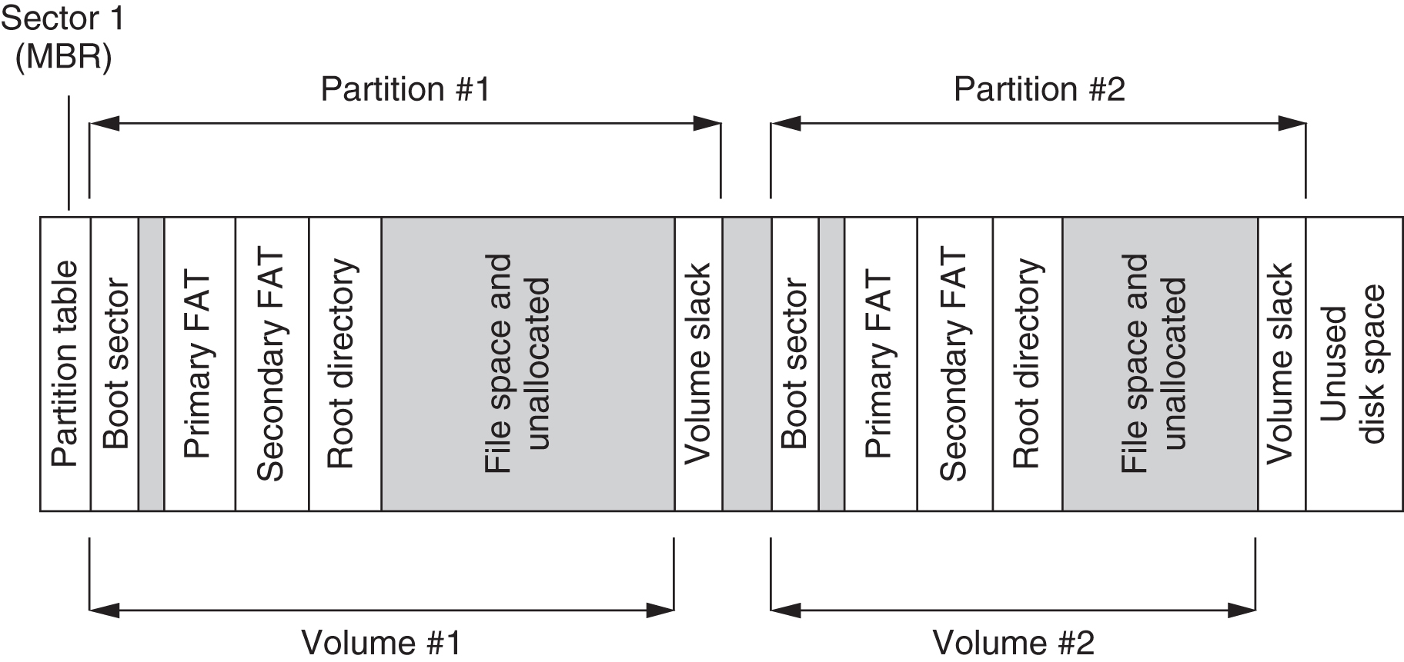
Shramba podatkov in skrivanje
poenostavljena organiziranost diska z datotečnim sistemom FAT

Slide 12
Datotečni sistemi
imamo imenike in indeksna vozlišča (inode)
inode ima podobno funkcijo kot FAT in MFT hkrati
imenik je samo posebna oblika datoteke
imamo še posebne datoteke: povezave (links), cevovode (pipe), vtič (socket), ...

Slide 13
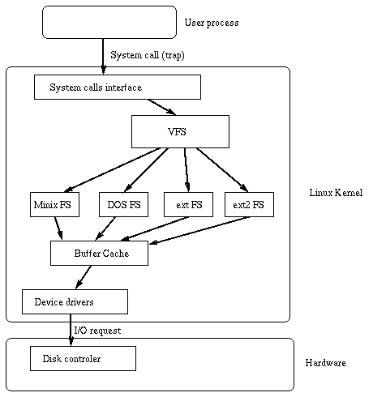
Datotečni sistemi
najstarejši: Unix File System – UFS
mlajša in uporabljena v sistemih Linux: ext2 in ext3
obstajata tudi ext in ext4
obstaja še vrsta drugih datotečnih sistemov

Slide 14
Čas v operacijskem sistemu Unix
čas se meri v sekundah
hrani se kot število, ki ima začetek 1. prosinca 1970 – epoch
če je čas shranjen kot 32-bitno število, bo prišlo do preliva v torek, 19. prosinca 2038 ob 03:14:07 UTC – Y2K38 problem
UTC – Coordinate Universal Time: usklajena definicija časa, ki upošteva prestopna leta, prestopne sekunde, ...
35. prestopna sekunda se je zgodila 30. rožnika 2012
usklajen čas med večimi atomskimi urami
eden od naslednikov GMT

Slide 15
Datotečni sistemi UFS
definiran, ko je bil uveden VFS v BSD4.2
uporabljen v *BSD sistemih
kasneje uporabljen v Solaris OS
vir: Solaris Internals, The UFS File System, Updated by Frank Batschulat, Shawn Debnath, Sarah Jelinek, Dworkin Muller, and Karen Rochford

Slide 16
UFS – indeksno vozlišče
struct dinode {
u_int16_t di_mode; /* 0: IFMT, permissions; see below. */
int16_t di_nlink; /* 2: File link count. */
union {
u_int16_t oldids[2]; /* 4: Ffs: old user and group ids. */
int32_t inumber; /* 4: Lfs: inode number. */
} di_u;
u_int64_t di_size; /* 8: File byte count. */
int32_t di_atime; /* 16: Last access time. */
int32_t di_atimensec; /* 20: Last access time. */
int32_t di_mtime; /* 24: Last modified time. */
int32_t di_mtimensec; /* 28: Last modified time. */
int32_t di_ctime; /* 32: Last inode change time. */
int32_t di_ctimensec; /* 36: Last inode change time. */
ufs_daddr_t di_db[NDADDR]; /* 40: Direct disk blocks. */
ufs_daddr_t di_ib[NIADDR]; /* 88: Indirect disk blocks. */
u_int32_t di_flags; /* 100: Status flags (chflags). */
int32_t di_blocks; /* 104: Blocks actually held. */
int32_t di_gen; /* 108: Generation number. */
u_int32_t di_uid; /* 112: File owner. */
u_int32_t di_gid; /* 116: File group. */
int32_t di_spare[2]; /* 120: Reserved; currently unused */
}
ufs/dinode.h

Slide 17
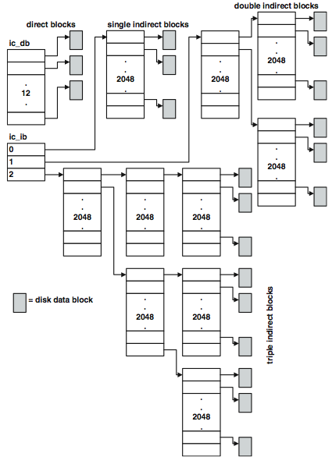
UFS – datotečni sistemi

Slide 18
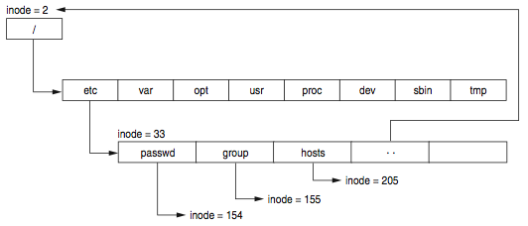
UFS – imeniška datoteka
posebna datoteka, ki sestoji iz delov imenika
System V je imel predoločeno velikost imenika
korenski imenik je opisan v inode 2
vsak imenik ima poseben vnos .., ki pove, kje je starš

Slide 19
UFS – imeniški vnos
#define MAXNAMLEN 255
struct direct {
u_int32_t d_ino; /* inode number of entry */
u_int16_t d_reclen; /* length of this record */
u_int8_t d_type; /* file type, see below */
u_int8_t d_namlen; /* length of string in d_name */
char d_name[MAXNAMLEN + 1];
/* name with length <= MAXNAMLEN */
};
ufs/dir.h
Izziv: čemu je namenjen zapis reclen? Se to da izkoristiti za skrivanje podatkov?
Izziv: kaj je to ACL? Kako je implementiran pri ufs?

Slide 20
UFS – nadblok
nadblok (superblock) hrani opis konfiguracije skupine cilindrov
raztreseno po disku – na začetku vsake skupine cilindrov
da se ohrani knfiguracija, če se en zapis izgubi
orodje dumpfs
Izziv: poiščite strukturo nadbloka. Kako vemo, da imamo opravka z UFS datotečnim sistemom? Kje to piše? Preberite superblock z vašega unix datotečnega sistema in v njem ugotovite, za kateri datotečni sistem gre.

Slide 21
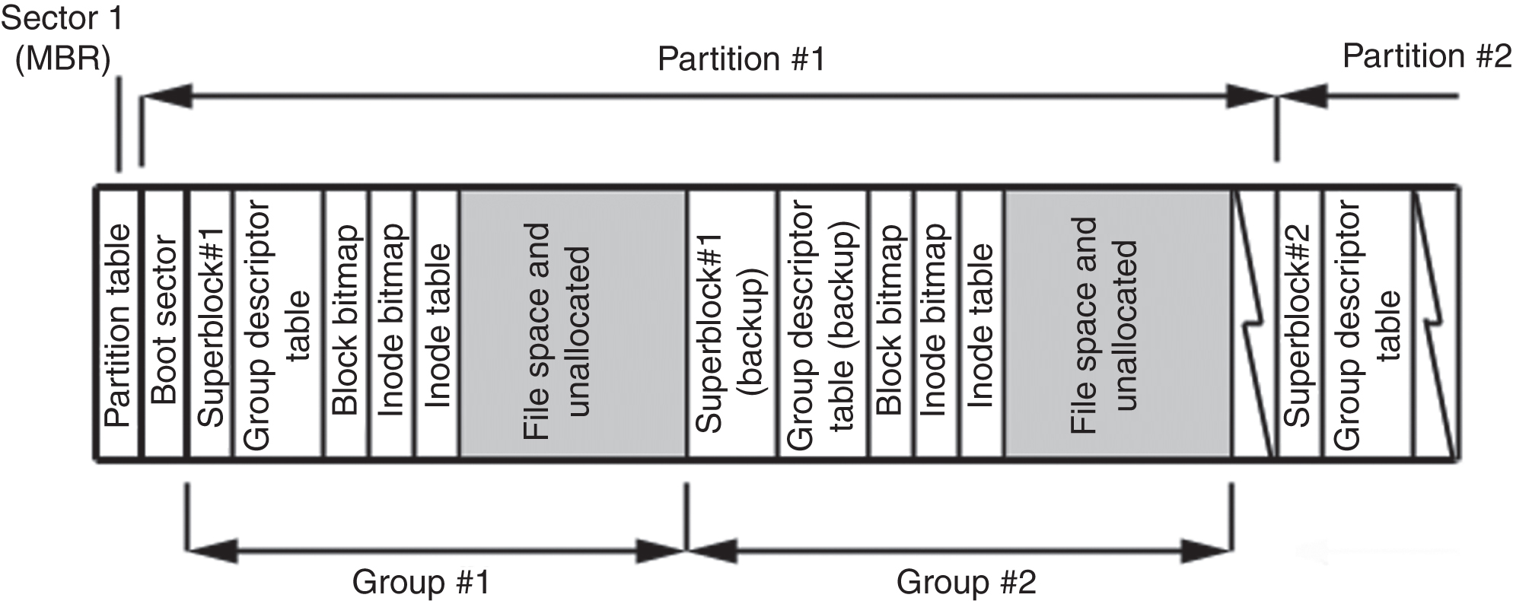
Datotečni sistem ext2
osnovna struktura podobna kot pri ufs
namesto skupin cilindrov, govorimo o skupinah blokov
imeniki in indeksna vozlišča – kot pri UFS

Slide 22
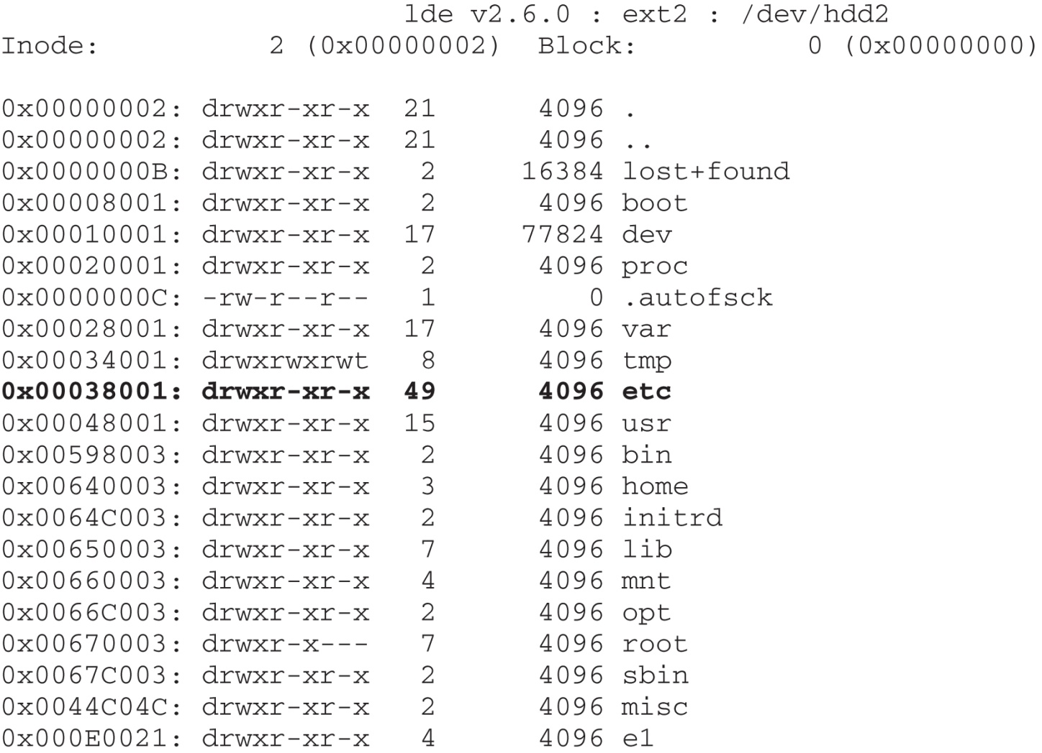
Datotečni sistem ext2
orodje za pregledovanje diska: Linux Disk Editor (LDE) (http://lde.sourceforge.net/)

Slide 23
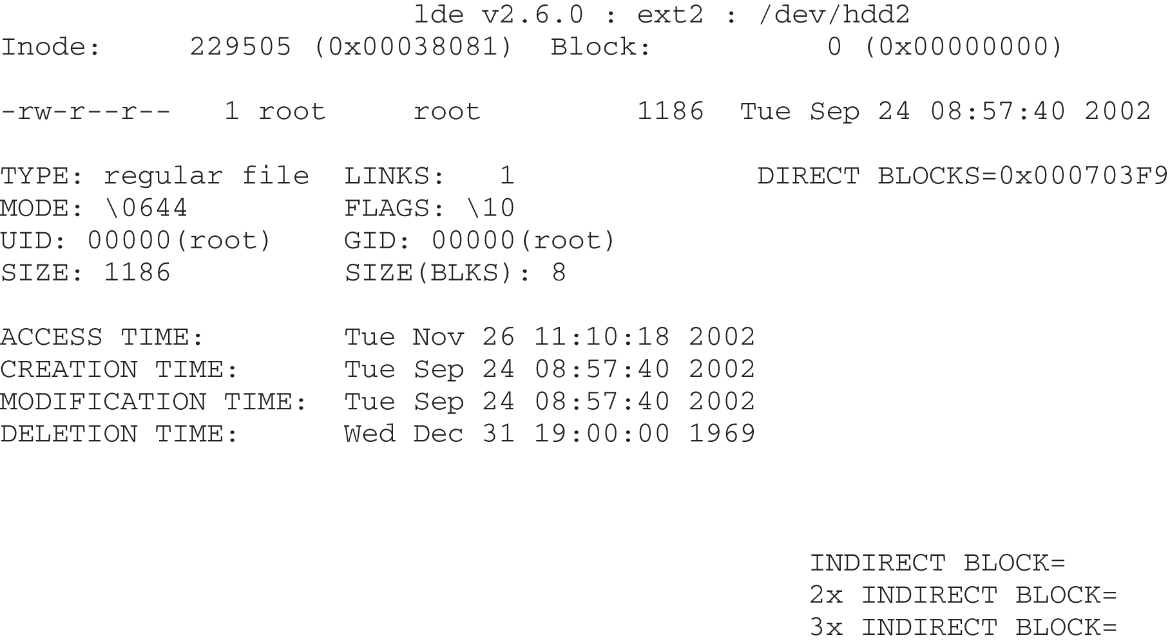
Datotečni sistem ext2

Slide 24
ext2 – indeksno vozlišče
struct ext2_inode {
__u16 i_mode; /* 0: File mode */
__u16 i_uid; /* 2: Owner Uid */
__u32 i_size; /* 4: Size in bytes */
__u32 i_atime; /* 8: Access time */
__u32 i_ctime; /* 12: Creation time */
__u32 i_mtime; /* 16: Modification time */
__u32 i_dtime; /* 20: Deletion Time */
__u16 i_gid; /* 24: Group Id */
__u16 i_links_count; /* 26: Links count */
__u32 i_blocks; /* 28: Blocks count */
__u32 i_flags; /* 32: File flags */
__u32 l_i_reserved1; /* 36: OS dependent 1 */
__u32 i_block[EXT2_N_BLOCKS];/* 40: Pointers to blocks */
__u32 i_generation; /* 100: File version (for NFS) */
__u32 i_file_acl; /* 104: File ACL */
__u32 i_dir_acl; /* 108: Directory ACL */
__u32 i_faddr; /* 112: Fragment address */
__u8 l_i_frag; /* 116: Fragment number */
__u8 l_i_fsize; /* 117: Fragment size */
__u16 i_pad1; /* 118: */
__u32 l_i_reserved2[2]; /* 120: OS dependent 2 */
};
ext2fs/ext2_fs.h

Slide 25
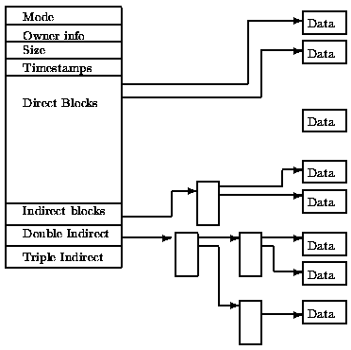
ext2 – indeksno vozlišče

Slide 26
Imeniška datoteka
posebna datoteka, ki sestoji iz delov imenika
System V je imel predoločeno velikost imenika
korenski imenik je opisan v inode 2
vsak imenik ima poseben vnos .., ki pove, kje je starš

Slide 27
ext2 – imeniški vnos
#define EXT2FS_MAXNAMLEN 255
struct ext2fs_direct {
u_int32_t e2d_ino; /* inode number of entry */
u_int16_t e2d_reclen; /* length of this record */
u_int8_t e2d_namlen; /* length of string in d_name */
u_int8_t e2d_type; /* file type */
char e2d_name[EXT2FS_MAXNAMLEN];
/* name with length <= EXT2FS_MAXNAMLEN */
};
ext2fs/ext2fs_dir.h

Slide 28
ext2 – nadblok
nadblok (superblock) hrani opis konfiguracije skupine blokov
raztreseno po disku – na začetku vsake skupine blokov
da se ohrani knfiguracija, če se en zapis izgubi
orodje dumpfs
Izziv: poiščite strukturo nadbloka ext2. Primerjajte jo s strukturo UFS superbloka.

Slide 29
Datotečni sistem ext3
avtor Stephen Tweedie 1999 / 2000 / 2001
osnovna struktura enaka kot pri datotečnem sistemu ext2
razdelitev na skupine blokov vključno z nadblokom (superblock)
imeniki in indeksna vozlišča
vodenje evidence o disku
dodana je možnost hranjenja dnevniške strukture
osnovni datotečni sistem OS Linux

Slide 30
Dnevniki ext3
v dnevnikih se hranijo zapisi o vseh spremembah v datotečnem sistemu
dnevniška struktura omogoča tri vrste vodenja dnevnika:
celovit dnevnik (journal): hrani se vse; tako metapodatke kot vsebino – najbolj varno
zaporedno (ordered): hranijo se samo metapodatki vendar se shranijo po uspešno opravljeni operaciji – srednje varno
zapiši (writeback): podobno kot zaporedni, le da se shranjujejo dnevniški zapisi hkrati z dejanskimi zapisi – najmanj varno

Slide 31
Dnevniki ext3
dnevnik je zaporedna datoteka
zapisi so shranjeni pred prvo skupino blokov
dnevniška skupina je sestavljena podobno kot bločna skupina:
dnevniški nadblok
opisi transakcij

Slide 32
Dnevniki ext3
opis transakcij vsebuje tri vrste blokov:
opisni blok (descriptor block): začetek transakcije
metadata bloki: opisi transakcije
zaključni blok (commit block): zaključek transakcije
preklicni blok (revoke block): če pride do napake in vsebuje seznam blokov v datotečnem sistemu, ki jih je potrebno ponovno namestiti (restavrirati)
vsi (tudi nadblok) se prično z magično številko:
JFS_DESCRIPTOR_BLOCK 1
JFS_COMMIT_BLOCK 2
JFS_SUPERBLOCK_V1 3
JFS_SUPERBLOCK_V2 4
JFS_REVOKE_BLOCK 5

Slide 33
Dnevniki ext3
Izziv: preučite strukturo nadbloka (npr. http://linuxsoftware.co.nz/wiki/ext3) . Pridobite blok iz svojega datotečnega sistema in komentirajte njegovo vsebino.
Izziv: Kako dobiti nazaj izbrisano datoteko v sistemu ext2 in kako v ext3? Kaj pa v ufs?

Slide 34
Datotečni sistemi
obstajajo še drugi datotečni sistemi
reiserFS, XFS, gfs, afs, ext4, HSM, ...
Izziv: naredite podobno analizo za omenjene sisteme kot smo jo naredili za ufs in ext.
Izziv: Primerjajte opisane datotečne sisteme med seboj – v katerem lahko kje skrijemo kakšne podatke?
Izziv: pripravite kolegu poljuben datotečni sistem in naj kolega ugotovi, za kateri sistem gre.

Slide 35
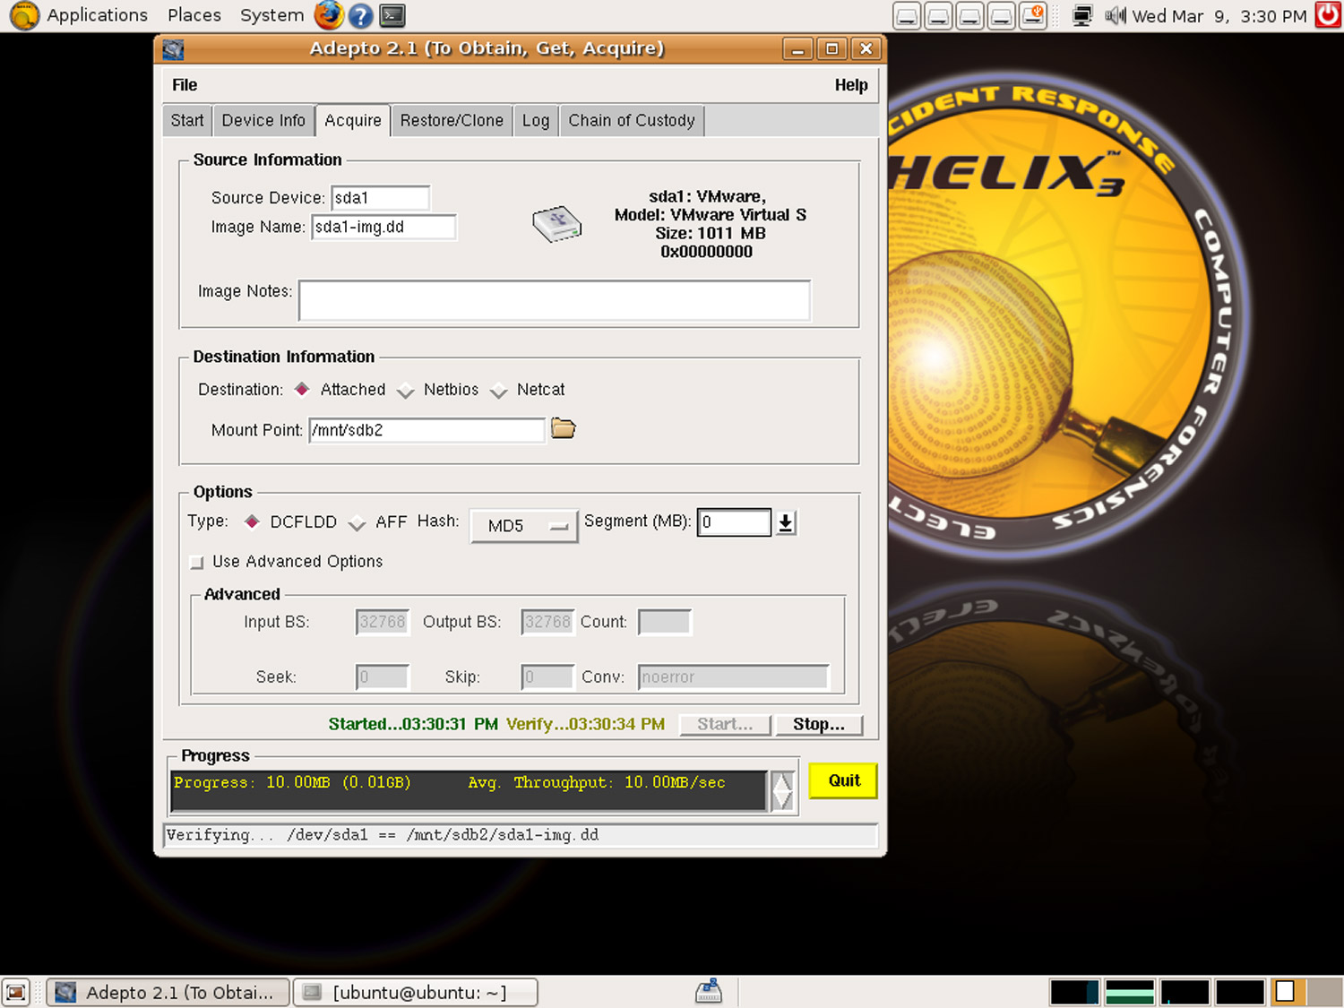
Forenzični viri
za analizo slike diska uporabljamo samostoječe operacijske sisteme
primer: Helix (Ubuntu)
Izziv: pripravite si Helix CD in preverite, kakšna orodja so že na njem.
Izziv: poiščite še kakšne druge podobne sisteme.

Slide 36
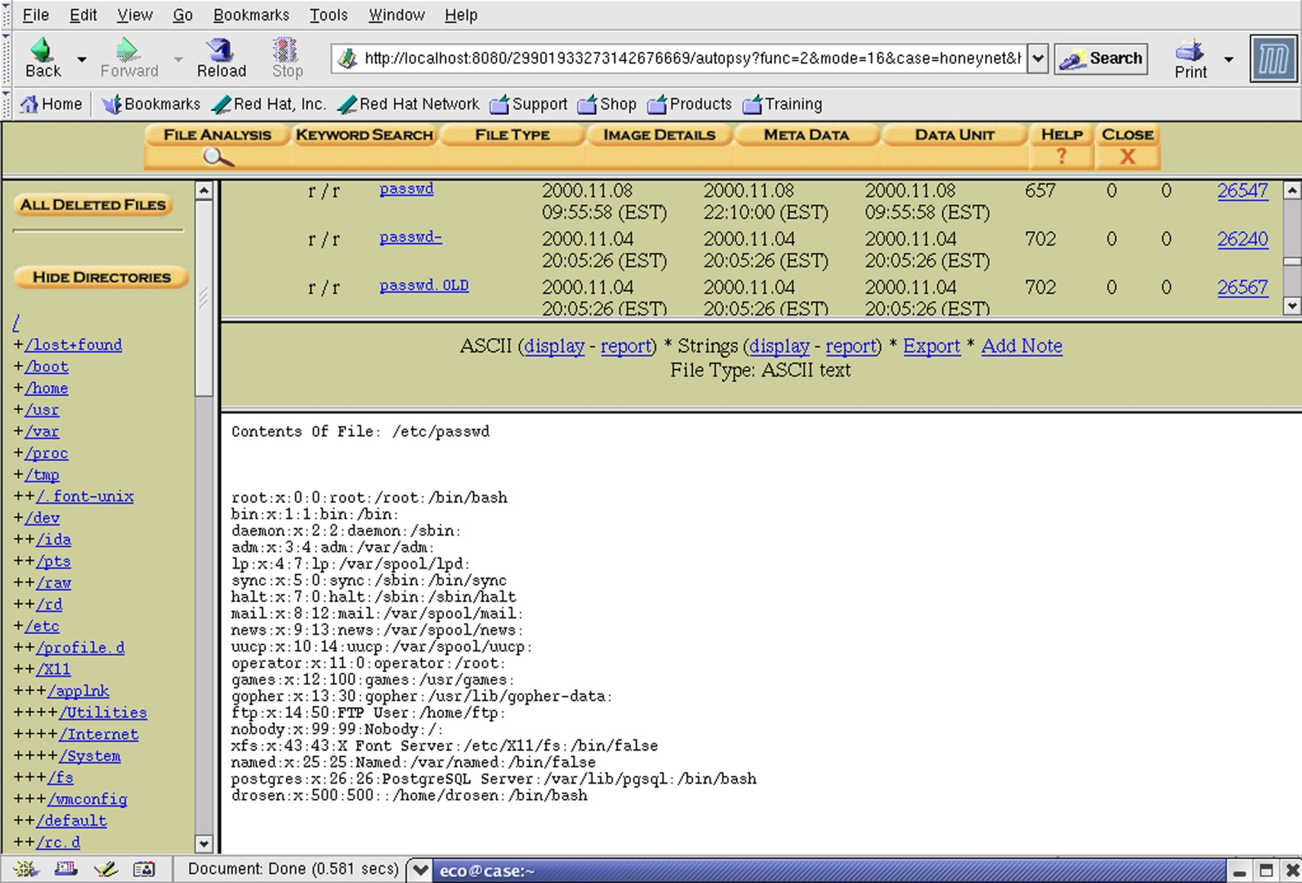
Forenzični viri
orodje SleuthKit z Autopsy Forensic Browser

Slide 37
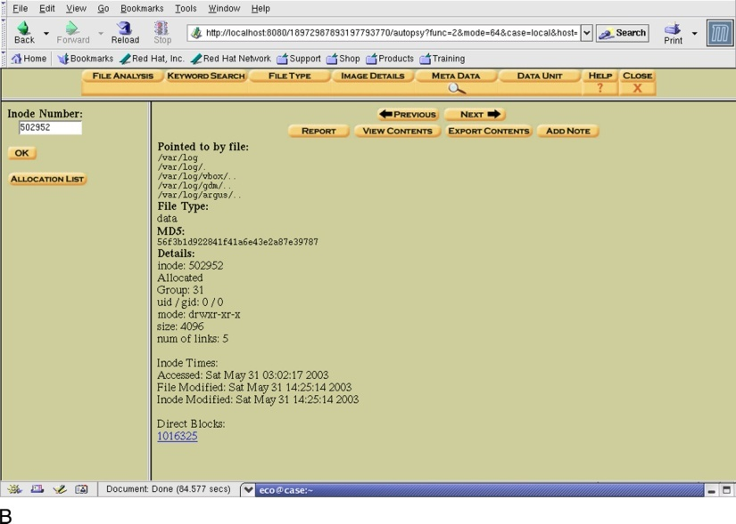
Forenzični viri – raziskava z SleuthKit

Slide 38
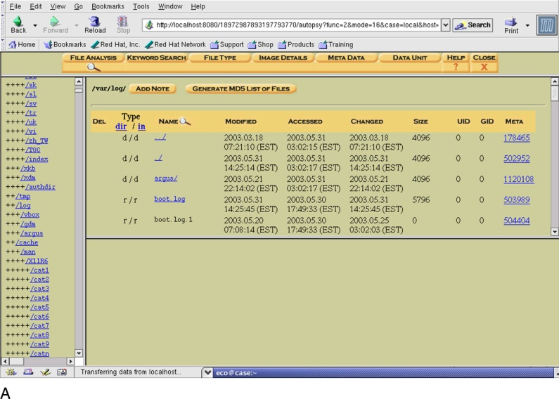
Forenzični viri – raziskava z SleuthKit

Slide 39
Forenzični viri
video File System Forensic Analysis (www.youtube.com/watch?v=rmG8yt1WpuA)
različne organizacije
SANS Institute (Sysadmin, Audit, Networking, and Security): tečaji, literatura, …
The Honeynet Project (http://www.honeynet.org/)
Izziv: poglejte si izzive na http://www.honeynet.org/challenges in se lotite katerega od njih.

Slide 40
Forenzični viri
nekaj zanimivih in bogatih referenc:
B. Carter, File system forensic analysis. Addison-Wesley, 2005.
Gregorio Narváez, Taking advantage of Ext3 journaling file system in a forensic investigation. SANS Institute, 2007.

